Slide 1
SmartBike : Présentation du Projet Bike5
1
Introduction
2
Contexte du Projet
3
Maquettes & Design
4
Architecture du Site
5
Base de Données
6
Choix Techniques
7
Difficultés rencontrés
8
Évolutions Futures

Slide 2


Notre Équipe : Les Architectes de SmartBike5
Présentation des Membres
Nos Rôles & Contributions
AMINOU Imane NDEYE Sokhna Ndaw
Chaque membre a apporté ses connaissances pour concrétiser cette vision, de la conception à la réalisation.
TCHAKOUNTE Ingrid LEYE Baye Cheikh
NDIAYE Ndeye Mbasse

Slide 3
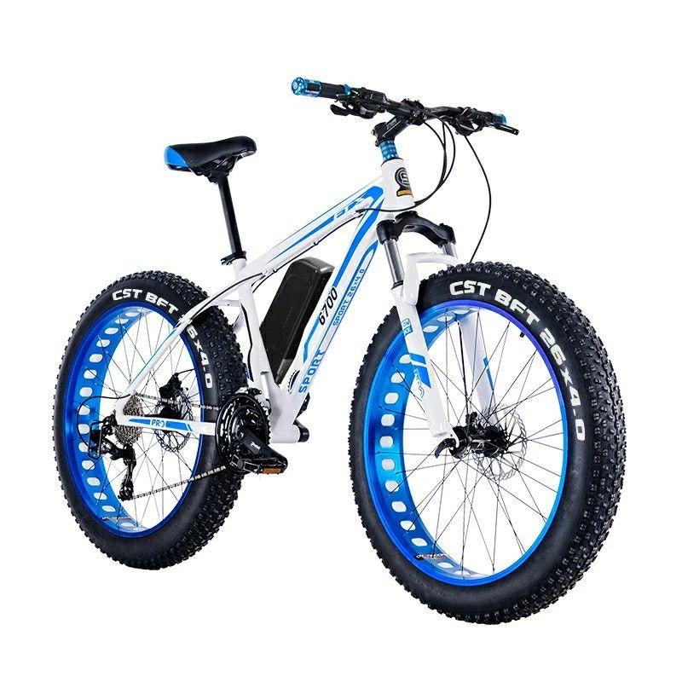
Contexte du Projet : Progression de SmartBike
SmartBike, est une entreprise moderne specialisee dans les velos. Elle lance un nouveau modele : le Bike5.
un site vitrine est cree. Ce projet pédagogique a pour object de maîtriser les technologies web.
Lancement du Bike5, un vélo électrique innovant.
Création d'un site vitrine pour présenter la gamme.
Développement sous PHP/MySQL avec une approche responsive.
Application des connaissances en HTML/CSS pour une interface moderne.

Slide 4
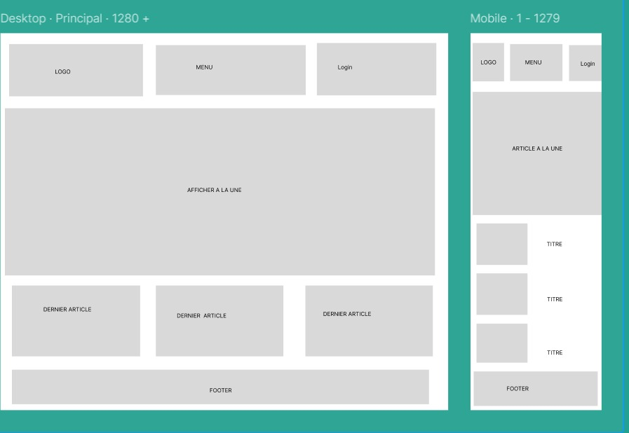
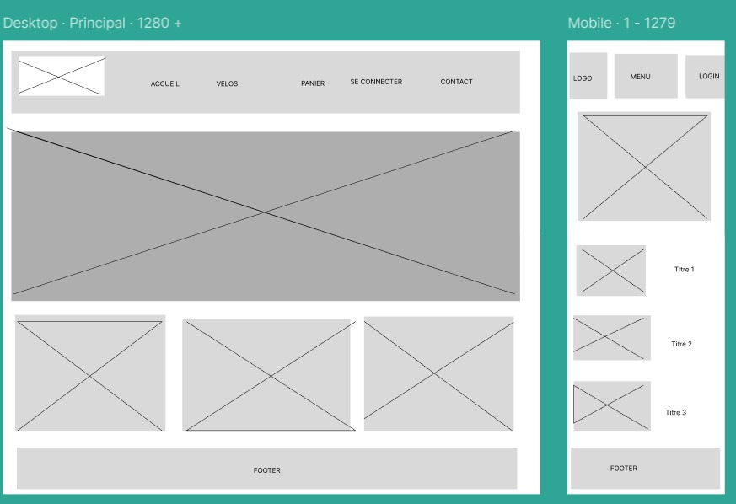
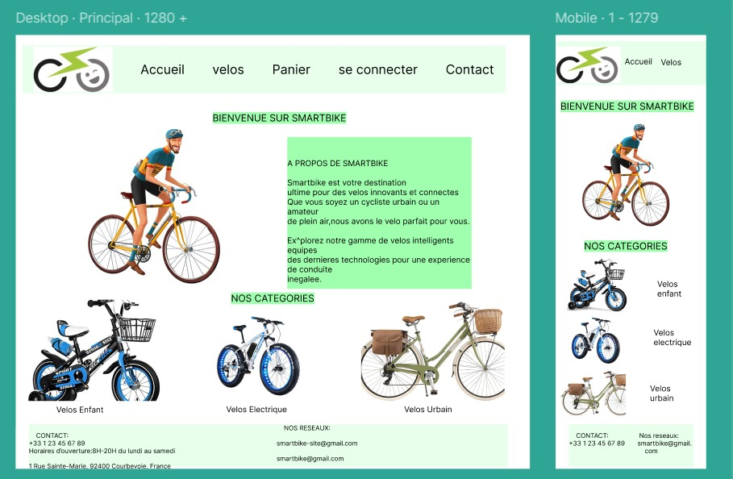
Maquettes & Design : La Vision du Site Vitrine
La phase de conception a débuté par la création de maquettes détaillées, utilisant des outils tels que Figma, pour visualiser l'expérience utilisateur et l'esthétique du site. L'objectif était de créer une interface intuitive et attrayante, reflétant l'innovation de SmartBike.
Ces maquettes ont permis de définir l'agencement des contenus, la navigation et l'identité visuelle de la marque, en assurant une expérience cohérente sur tous les appareils.

Slide 5
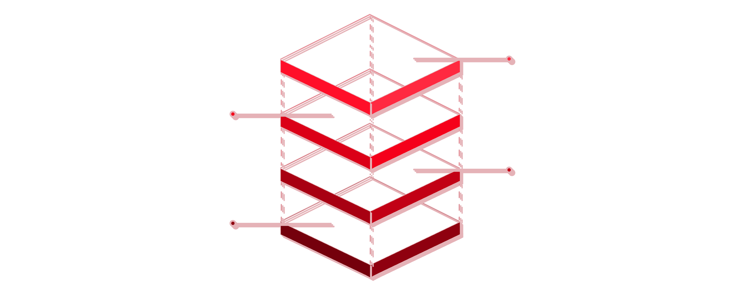
Architecture du Site : Les Fondations Robustes
Base MySQL
Stocke et renvoie les données
Serveur PHP
Traite logique et génère réponses
Navigateur
Envoie requêtes HTTP au serveur
Utilisateur
Interagit via le navigateur
Notre architecture repose sur une approche classique mais efficace, garantissant performance et maintenabilité. Le site est divisé en plusieurs modules :
Front-end (HTML/CSS)
Back-end (PHP)
Base de Données (MySQL)
Interface utilisateur pour une navigation fluide et interactive.
Gestion de la logique métier et interaction avec la base de données.
Stockage sécurisé des informations sur les vélos et les utilisateurs.

Slide 6
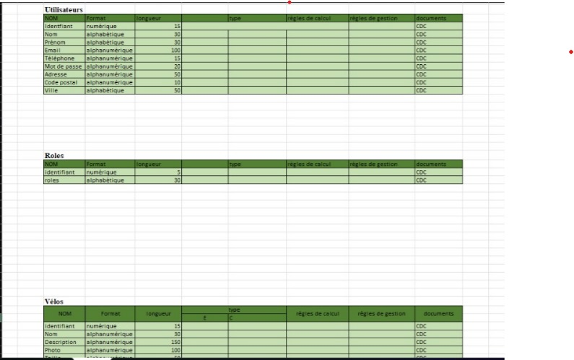
Base de Données : La Structure de l'Information
La conception de la base de données a été une étape cruciale pour organiser efficacement les données de SmartBike. Nous avons suivi une méthodologie rigoureuse en élaborant le MCD, MLD et MPD.
DDD: décrit toutes les informations stockées dans la base, avec le nom des champs, leur type et leur rôle.
Cette approche garantit l'intégrité des données et facilite les requêtes complexes pour l'affichage des produits.

Slide 7
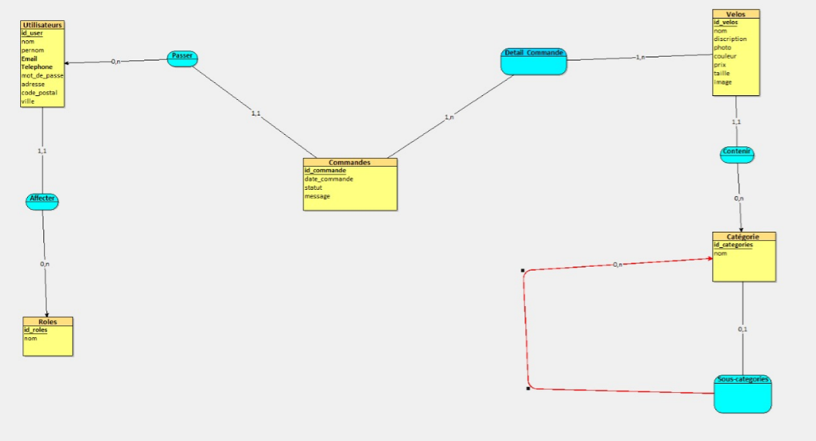
MCD (Modèle Conceptuel de Données) : Représentation abstraite des entités et de leurs relations (vélos, utilisateurs, commandes, etc.).

Slide 8
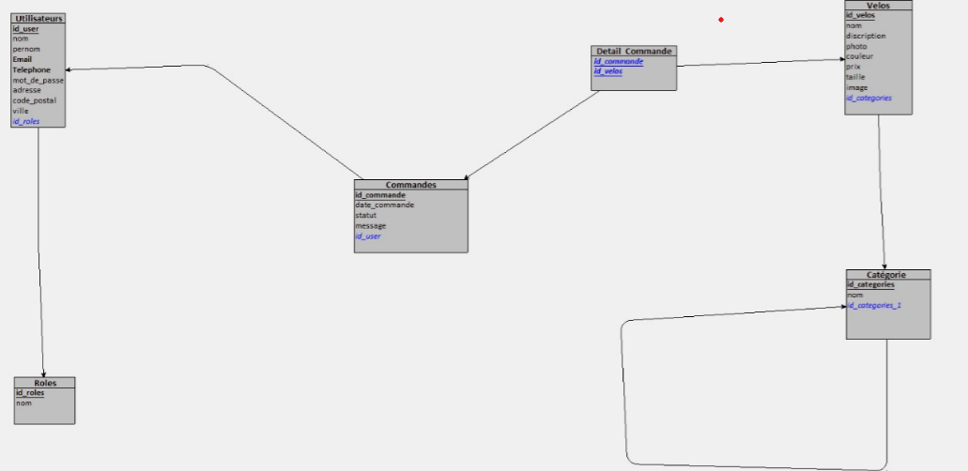
MLD (Modèle Logique de Données) : Traduction du MCD en tables et colonnes relationnelles.

Slide 9
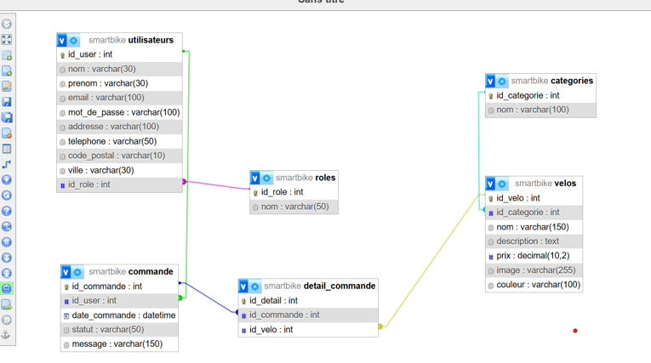
MPD (Modèle Physique de Données) : Implémentation concrète de la base de données MySQL avec les types de données et les contraintes

Slide 10



Choix Techniques : Les Outils de Notre Réussite
Pour ce projet, des décisions techniques stratégiques ont été prises afin d'assurer la robustesse, la flexibilité et la modernité du site SmartBike.
PHP 8+
Langage de script serveur pour la logique applicative et l'interactivité.
MySQL
Système de gestion de base de données relationnelle pour le stockage des informations.
HTML5 & CSS3
Standards web pour la structure et la mise en forme responsive.

Slide 11
Difficultés rencontrées
Cependant, comme dans toute aventure d’apprentissage, nous avons également rencontré des difficultés qui nous ont poussés à nous adapter et à progresser davantage
Affichage des vélos depuis la base de données
1
L’affichage des vélos depuis la base de données a posé problème, nécessitant une compréhension approfondie des interactions entre PHP et les requêtes SQL.
Gestion des catégories sur la page d accueil
2
Garantir des temps de chargement rapides malgré la complexité des données.
Gestion responsive des pages
3
Mise en place du responsive design de chaque page a été complexe

Slide 12



Évolutions Possibles : La Vision à Long Terme
Ce projet est une base solide pour de futures améliorations. Les pistes d'évolution sont nombreuses et pourraient transformer ce site vitrine en une plateforme interactive complète.
Fonctionnalités E-commerce
Ajouter un panier d'achat, des options de paiement sécurisé pour la vente en ligne.
Espace Client Personnalisé
Permettre aux utilisateurs de gérer leurs commandes, profils et préférences.
Actu & infos
Ajouter une section pour les nouveautés, tests de vélos et événements.

Slide 13

Merci pour votre attention!
Nous espérons que cette présentation vous a donné un aperçu clair de notre travail sur le projet SmartBike Bike5.
PLACE A LA DÉMO!!

